Slide 1

CAPSTONE · GRUPO 8
Quality360
Presentación de avance y seguimiento
Avance del Sprint 2, arquitectura 4+1, casos de uso, modelo conceptual de datos y evolución de Quality360
CORTE 02//10/2026
José Seguel · Jonathan Choque · Matías Araos
CALIDAD · VISIBILIDAD · ANÁLISIS · IMPACTO
01

Slide 2
Contenidos
✓
Cliente Objetivo
✓
Modelo conceptual Quality360
Identificación del cliente,usuarios clave y necesidades.
Organización y trazabilidad del proceso QA
✓
Roadmap
✓
Roadmap agil por Sprint
Seguimiento semanal y dettale de cada Sprint
Actividades y entregables por Sprint
✓
Modelo 4+1
✓
Burndown y estado actual del proyecto
Vista generall de la arquitectura de la solución
Seguimiento del sprint 2
✓
Conclusiones
Valor del proyecto,avances
Quality360 · Capstone Grupo 8
02

Slide 3
Cliente objetivo de Quality360
Identificación del cliente, usuarios clave y necesidad que resuelve la plataforma.
CLIENTE OBJETIVO
USUARIOS CLAVE
NECESIDAD DEL CLIENTE
🏢
Área de Aseguramiento de Calidad (QA)
QE
Quality Engineer
De información dispersa a una visión integrada
Supervisa avance, riesgos, cumplimiento y decisiones operativas.
Organización del sector financiero con equipos ágiles de certificación de software.
• Consolidar HU, responsables y estados
• Visualizar riesgos e impedimentos
• Controlar cumplimiento QA
• Priorizar acciones a tiempo
Dueño de la necesidad
QA
Analista QA
Líder QA / Quality Engineer
Actualiza estado de HU, checklist y evidencias de certificación.
Quality360 entrega visibilidad, trazabilidad y KPI para la gestión QA.
TRAZABILIDAD DE VALOR
🏢
Cliente
QA
⚠
Necesidad
operativa
✓
Quality360
plataforma
↗
KPI y
alertas
🎯
Decisión
oportuna
Quality360 · Capstone Grupo 8

Slide 4
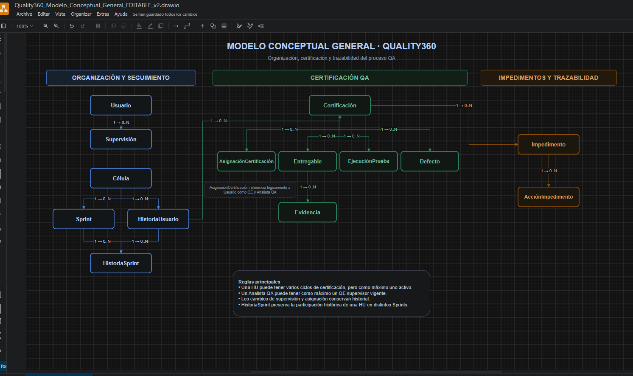

Slide 5

Roadmap de seguimiento semanal · Quality360
Eje X: semanas restantes · Eje Y: Sprints · Corte 24/09/2026 · Comisión desde 27/11/2026
Hito previo
Sprint 1 · 11–24 sep: 14/14 SP completados. Base técnica, prototipo Vercel, arquitectura y modelo validados.
✓ cierre 100%
SEP/OCT
OCT
NOV
NOV/DIC
Sprint
Objetivo
25 Sep
01 Oct
02–08
Oct
09–15
Oct
16–22
Oct
23–29
Oct
30 Oct
05 Nov
06–12
Nov
13–19
Nov
20–26
Nov
27 Nov
04 Dic
Sprint 1 · Cierre base técnica
Arquitectura · Modelo · Prototipo
100%
Sprint 1
Sprint 2 · Arquitectura modelo de datos y casos de uso
Documentación y propuesta de modelo
Arquitectura y modelo de datos
BD + API
Sprint 3 · Integración frontend-backend
Conexión · Roles · CRUD
API REST · PostgreSQL
CRUD + roles
Conexión
Sprint 4 · Jira / dashboards
Integración · KPI QE
Jira / CSV
KPI +
dashboard
Sprint 5 · Validación funcional
Pruebas · Medición SIN/CON
Pruebas
SIN/CON
+ ajustes
Sprint 6 · Cierre técnico y evidencias
Docs · Costos · Release freeze
Release
freeze 26/11
Presentación · Comisión
Demo · Defensa · Entrega
Presentación ante Comisión
Uso esperado
Actualizar semanalmente según Jira Cloud y GitHub: estado real, evidencia, riesgos y ajustes. Nueva fecha crítica: liberar la versión candidata y evidencias antes del 27/11.
Quality360 · Capstone Grupo 8
04

Slide 6



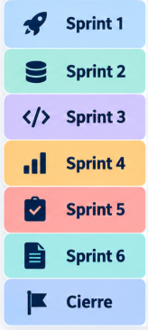
Roadmap ágil por Sprint
Cada Sprint cierra con una entrega parcial verificable del producto Quality360.
Sprint
Semanas
Qué se realizará
Entrega parcial del producto
11–24 sep
Arquitectura, modelo de datos,
dashboards/KPI iniciales y línea base
del prototipo
Prototipo desplegado en Vercel con acceso
por rol + base técnica documentada
25 sep–09 oct
Documentación arquitectura, casos de uso y propuesta del modelo de datos
Diagramas casos de uso, arquitectura y modelo de datos conceptual
10–22 oct
Integración frontend-backend, CRUD
persistente y roles Backend Spring Boot, entidades base
y PostgreSQL inicial
Prototipo conectado a backend con
datos persistidos API REST inicial + BD base conectable
23 oct–05 nov
Integración Jira/CSV-JSON,
dashboards QE y métricas
Dashboard QE con datos integrados
y KPI operativos
06–19 nov
Pruebas QA, validación funcional,
medición SIN/CON Quality360
Versión validada con evidencias de pruebas
y beneficio medido
20–26 nov
Ajustes finales, documentación,
costos, riesgos y trazabilidad
Release versión final +
documentación completa
27 nov–04 dic
Ensayo, estabilización y
presentación final
Versión final lista para presentar ante comisión
Lectura ágil: cada Sprint entrega un incremento funcional, demostrable y trazable en Jira + GitHub. El cierre se adelanta a la primera semana de presentación ante comisión.

Slide 7
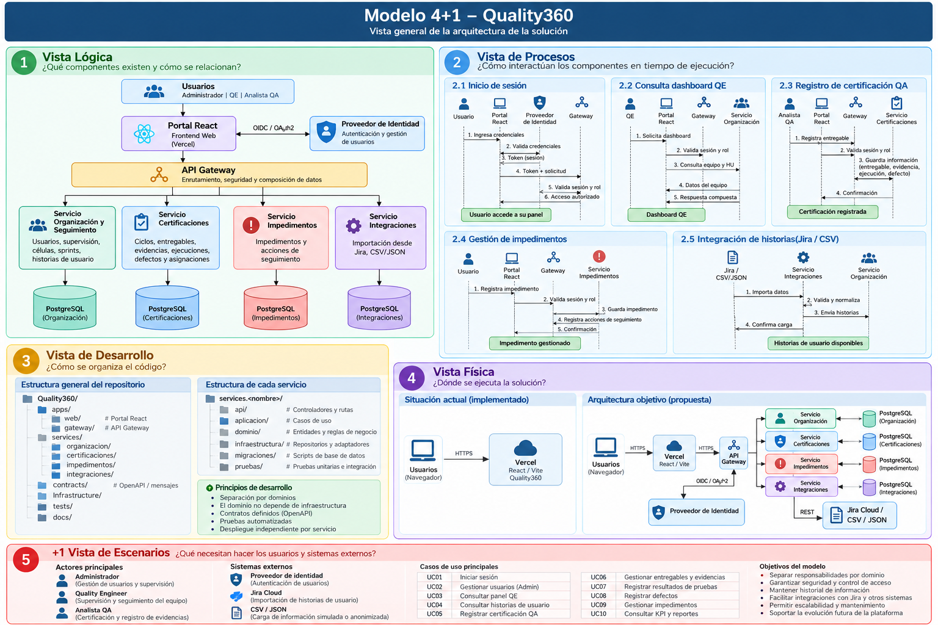

Slide 8
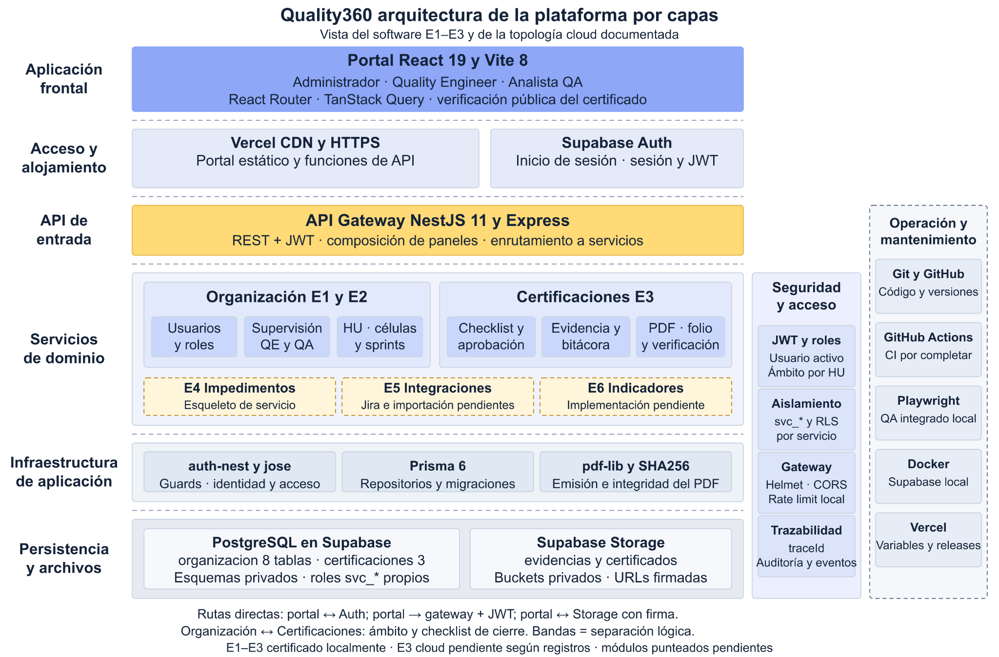

Slide 9
Burndown y estado actual del proyecto
Seguimiento del Sprint 2 · Corte 02/10/2026
▮
Burndown del Sprint 2
🏆 Estado del sprint
●
Sprint 2 en curso
0%
📅
Sprint:
🗓
Periodo:
🎯
Meta del sprint:
Q360-Sprint 2
25 sep 2026 – 08 oct 2026
Consolidar arquitectura, casos de uso y modelo conceptual de datos para habilitar backend y persistencia.
Trabajo completado
▮ Indicadores clave
Directriz
Alcance del trabajo
Puntos cerrados del Sprint 2
Avance ideal
13 SP planificados
13
Story points planificados: 13 / 13
13
Actividades cerradas: 0 / 3
Estado general: en curso
9
SP
6
▣ Estado actual del proyecto
✓
Arquitectura por capas + 4+1 en curso
3
✓
Casos de uso en curso
0
✓
Modelo conceptual de datos en curso
0
25 sep
28 sep
01 oct
04 oct
06 oct
08 oct
13
Fecha
▣
puntos planificados
↻
13
puntos en curso
◎
0%
cerrado
◔ Avance global referencial
16,7%
1 de 6 sprints completado
💡
Conclusión: el Sprint 2 inicia la consolidación arquitectónica. La meta es cerrar una línea base técnica validada antes de iniciar backend y persistencia.

Slide 10
Conclusiones y próximos pasos
Cierre del avance arquitectónico y evolución de Quality360
✓
Sprint 1 completado
↗
Prototipo funcional
Próximos pasos
14 de 14 Story Points finalizados. Base técnica, planificación, arquitectura inicial y modelo de datos preliminar consolidados.
Versión web desplegada en Vercel con acceso diferenciado por rol y funcionalidades iniciales de seguimiento QA.
1
Finalizar y validar Sprint 2
2
Consolidar línea base arquitectónica
⚙
Arquitectura en consolidación
🔗
Trazabilidad del diseño
3
Implementar backend Spring Boot
Sprint 2 profundiza casos de uso, modelo 4+1 y modelo conceptual de datos.
Los requerimientos funcionales comienzan a relacionarse con arquitectura, datos y evidencia técnica en Jira/GitHub.
4
Incorporar persistencia PostgreSQL
5
Integrar frontend y fuentes Jira / CSV-JSON
6
Ejecutar pruebas y medición SIN/CON Quality360
🎯
Quality360 evoluciona desde un prototipo funcional hacia una solución QA trazable, sustentada por una arquitectura definida y un modelo de datos preparado para la implementación.
Quality360 · Capstone Grupo 8
Cierre de avance · Sprint 2

